Slide 1
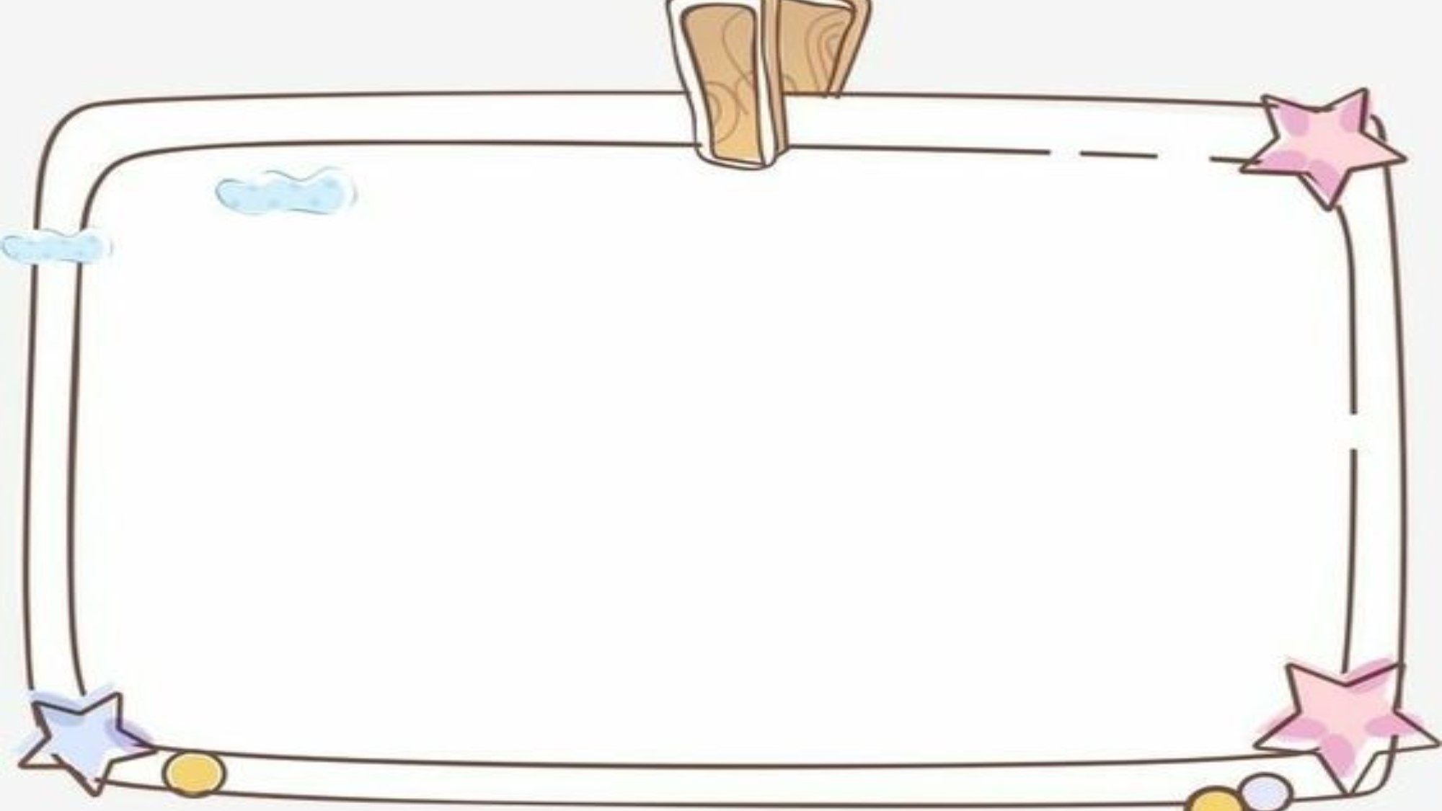
Luyện từ và câu
THÊM TRẠNG NGỮ CHỈ PHƯƠNG TIỆN CHO CÂU

Slide 2
Nhận xét
1. Trạng ngữ được in nghiêng trong các câu sau trả lời cho câu hỏi gì ?
a) Bằng món ăn “ mầm đá ” độc đáo, Trạng Quỳnh đã giúp Chúa Trịnh hiểu vì sao chúa thường ăn không ngon miệng.
b) Với một chiếc khăn bình dị, nhà ảo thuật đã tạo nên những tiết mục rất đặc sắc.
- Gạch chân trạng ngữ.
- Đặt câu hỏi cho trạng
ngữ đó.

Slide 3
1. Trạng ngữ được in nghiêng trong các câu sau trả lời cho câu hỏi gì ?
a) Bằng món ăn “ mầm đá ” độc đáo, Trạng Quỳnh đã giúp Chúa Trịnh hiểu vì sao chúa thường ăn không ngon miệng.
Trạng Quỳnh đã giúp chúa Trịnh hiểu vì sao chúa thường ăn không ngon miệng bằng cái gì ?
Câu hỏi:
b) Với một chiếc khăn bình dị, nhà ảo thuật đã tạo nên những tiết mục rất đặc sắc.
Nhà ảo thuật đã tạo nên những tiết mục rất đặc sắc với cái gì ?
Câu hỏi:

Slide 4
Nhận xét
a) Bằng món ăn “ mầm đá ” độc đáo, Trạng Quỳnh đã giúp Chúa Trịnh hiểu vì sao chúa thường ăn không ngon miệng.
b) Với một chiếc khăn bình dị, nhà ảo thuật đã tạo nên những tiết mục rất đặc sắc.
2. Các trạng ngữ trên bổ sung ý nghĩa gì cho câu ?
Các trạng ngữ trên bổ sung ý nghĩa chỉ phương tiện tiến hành sự việc được nêu ra trong câu.
Theo em các trạng ngữ trên được gọi là trạng ngữ gì ?
Các trạng ngữ trên được gọi là Trạng ngữ chỉ phương tiện cho câu

Slide 5
Em nhận biết trạng ngữ chỉ phương tiện qua dấu hiệu nào ?
a) Bằng món ‘‘mầm đá’’ độc đáo, Trạng Quỳnh đã giúp chúa Trịnh hiểu vì sao chúa thường ăn không ngon miệng.
b) Với một chiếc khăn bình dị, nhà ảo thuật đã tạo nên những tiết mục rất đặc sắc.
c) Bằng đôi chân kì diệu, cô bé đã có những bài viết rất đẹp.
d) Với quyết tâm cao độ, bạn H .. đã vươn lên trở thành học sinh giỏi của lớp.
Trạng ngữ chỉ phương tiện trả lời cho câu hỏi Bằng cái gì ?, Với cái gì ?
Trạng ngữ chỉ phương tiện trả lời cho câu hỏi nào ?

Slide 6

Ghi nhớ
Trạng ngữ chỉ phương tiện thường mở đầu bằng các từ bằng, với và trả lời cho các câu hỏi Bằng cái gì ?, Với cái gì ? .

Slide 7
Luyện tập
Bài 1: Tìm trạng ngữ chỉ phương tiện trong các câu sau:
a) Bằng một giọng thân tình, thầy khuyên chúng em gắng học bài, làm bài đầy đủ.
b) Với óc quan sát tinh tế và đôi bàn tay khéo léo, người hoạ sĩ dân gian đã sáng tạo nên những bức tranh làng Hồ nổi tiếng.

Slide 8
Luyện tập
Bài 1: Tìm trạng ngữ chỉ phương tiện trong các câu sau:
a) Bằng một giọng thân tình, thầy khuyên chúng em gắng
học bài, làm bài đầy đủ.
b) Với óc quan sát tinh tế và đôi bàn tay khéo léo, người hoạ
sĩ dân gian đã sáng tạo nên những bức tranh làng Hồ nổi tiếng.

Slide 9
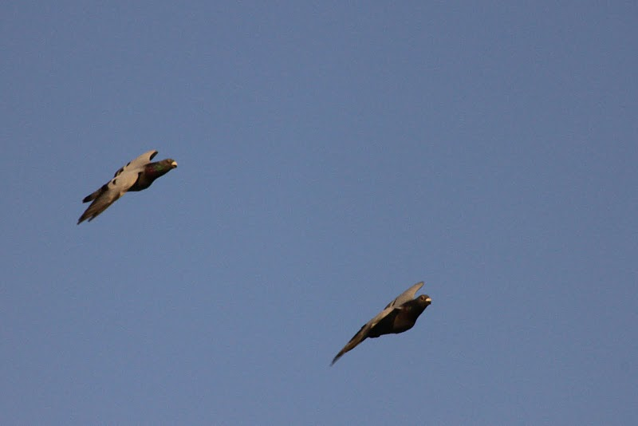
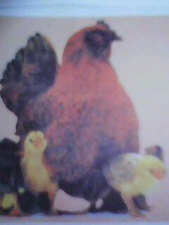
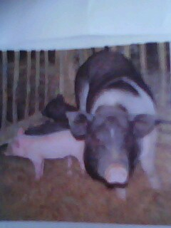

Bài 2: Viết một đoạn văn ngắn tả con vật mà em yêu thích, trong đó có ít nhất một câu có trạng ngữ chỉ phương tiện.
Bồ câu là loài chim hiền lành. Bộ lông của chúng có nhiều màu nhưng đa số là màu tím than, màu xám hoặc trắng. Bộ lông mượt, khép sát làm tăng dáng vẻ béo bụ của chúng. Đôi mắt tinh nhanh mà hiền từ đôi lúc tỏ vẻ ngây thơ. Với đôi cánh cứng và khỏe, bồ câu có thể bay xa hàng trăm dặm.
Gợi ý : Các em suy nghĩ xem khi tả đặc điểm nào về ngoại hình hoặc hoạt động của con vật có thể sử dụng trạng ngữ chỉ phương tiện trong khi đặt câu.

Slide 10
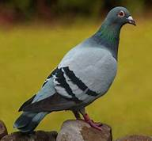
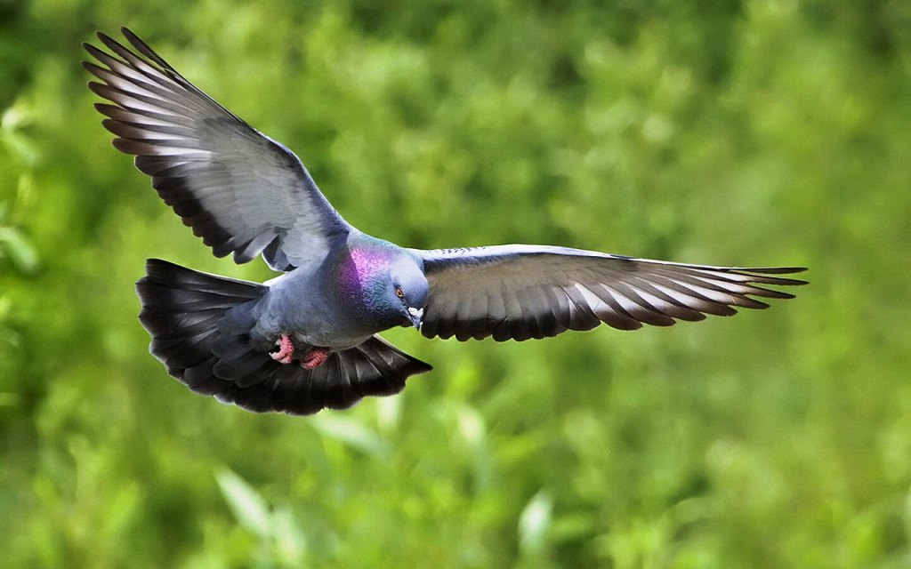
Bồ câu là loài chim hiền lành. Bộ lông của chúng có nhiều màu nhưng đa số là màu tím than, màu xám hoặc trắng. Bộ lông mượt, khép sát làm tăng dáng vẻ béo bụ của chúng. Đôi mắt tinh nhanh mà hiền từ đôi lúc tỏ vẻ ngây thơ. Với đôi cánh cứng và khỏe, bồ câu có thể bay xa hàng trăm dặm.

Slide 11
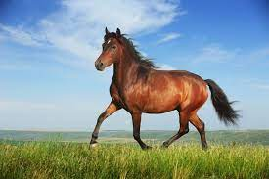
Ngựa phi khoẻ lắm! Với đôi chân khỏe khoắn, nó phi như nước đại nhanh như bay. Khi cưỡi chú thì dù đi trên dốc cao cũng chẳng khác gì như đang đi ở giữa đồng bằng. Bằng các bước chạy nước đại ấy, ngựa luôn là một con vật luôn được lựa chọn trong các cuộc đua…

Slide 12
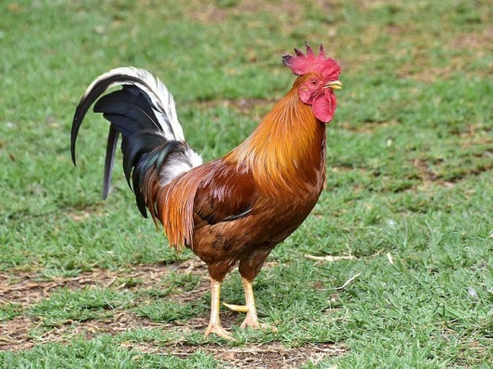
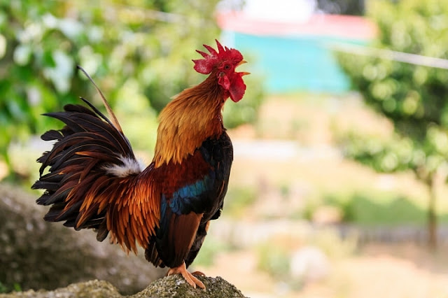
Với những chiếc móng và cựa sắc nhọn, chú gà trống dũng mãnh chống lại kẻ thù của mình, giương oai trước lũ mái mơ đang tròn mắt vì ngạc nhiên và ngưỡng mộ. Bằng một giọng lanh lảnh, chú rướn đuôi, giương cao cổ, cất giọng gáy “ò, ó, o’’. Thật kiêu hãnh!

Slide 13
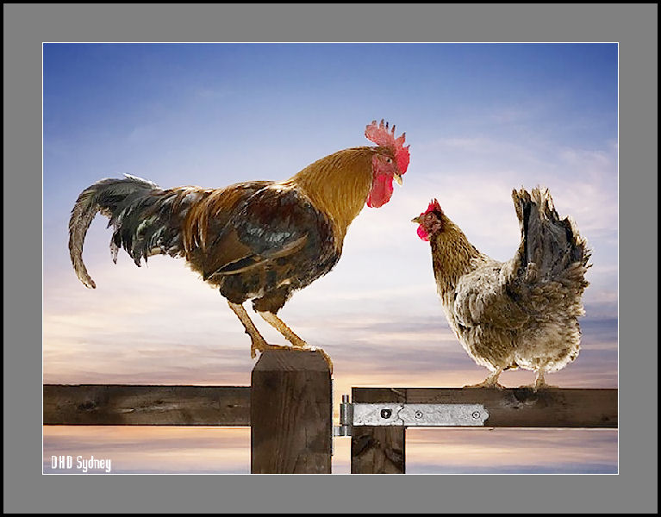
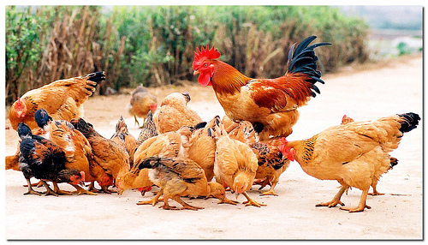

Slide 14
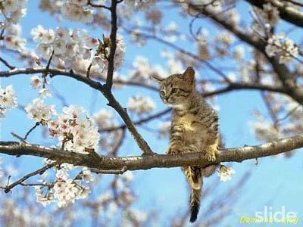

Slide 15
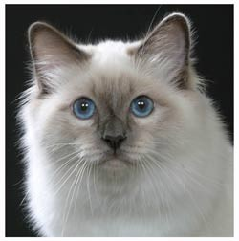

Slide 16
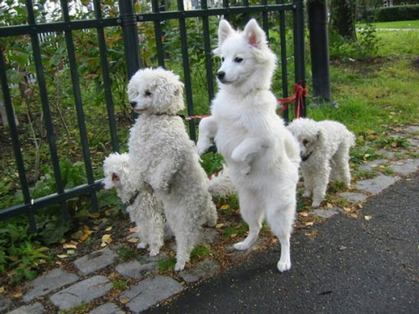

Slide 17
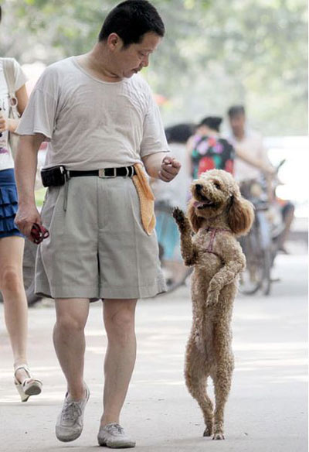

Slide 18
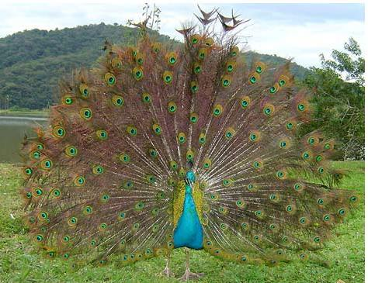

Slide 19
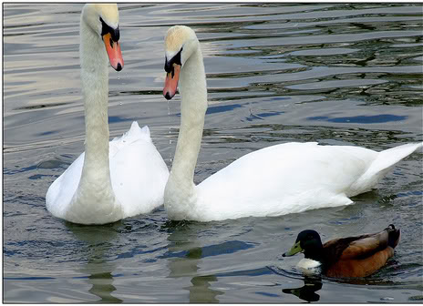
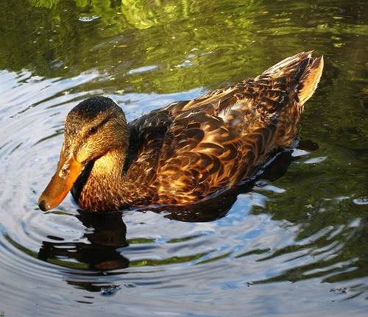

Slide 20
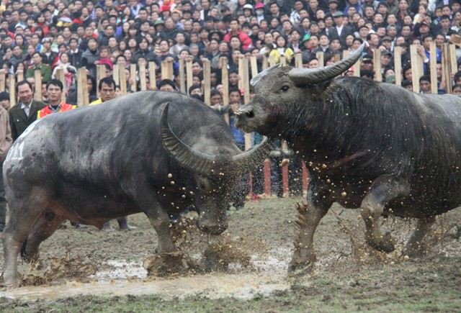

Slide 21

Bài 2: Viết một đoạn văn ngắn tả con vật mà em yêu thích, Trong đó có ít nhất một câu có trạng ngữ chỉ phương tiện.
Thời gian:
7 phút
Viết một đoạn văn
khoảng 5 – 7 câu

Slide 23
Củng cố - Dặn dò
Em nhận ra trạng ngữ chỉ phương tiên trong câu qua dấu hiệu nào ?
Trạng ngữ chỉ phương tiện bổ sung ý nghĩa gì cho câu ?
Bộ phận trạng ngữ chỉ phương tiện trả lời cho câu hỏi nào ?

Slide 24


Slide 25
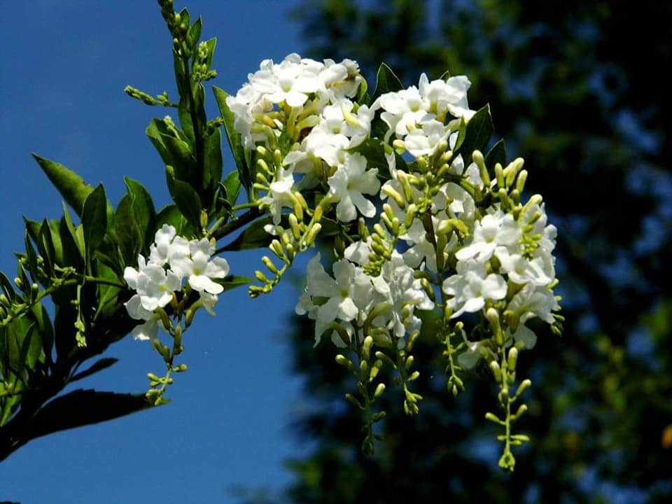

Slide 26

Chúc các em ôn tập
và thi đạt kết quả cao nhé !.

